Slide 1
ルツ記 さいごまでしたがったルツ ルツ１：１０－１８

Slide 2
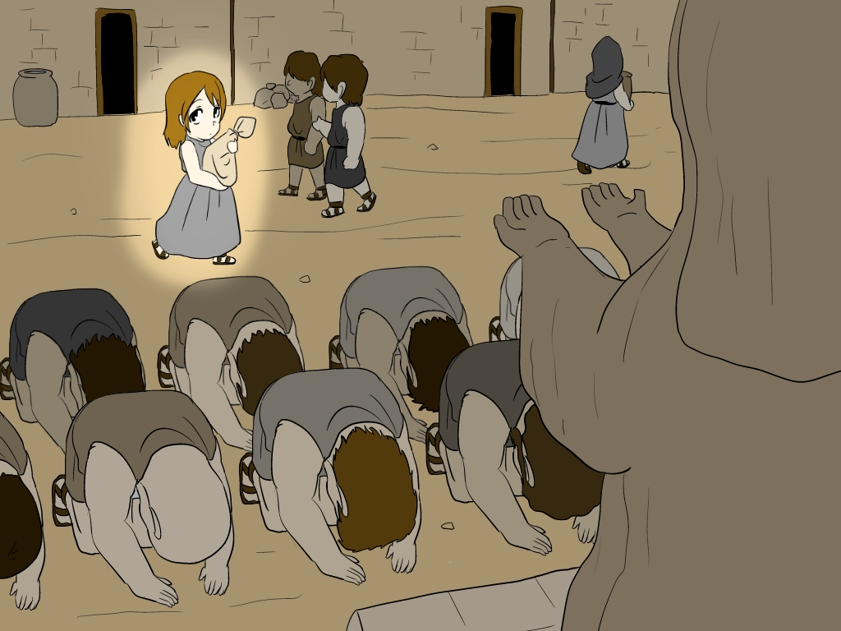
モアブ人ルツ

Slide 3
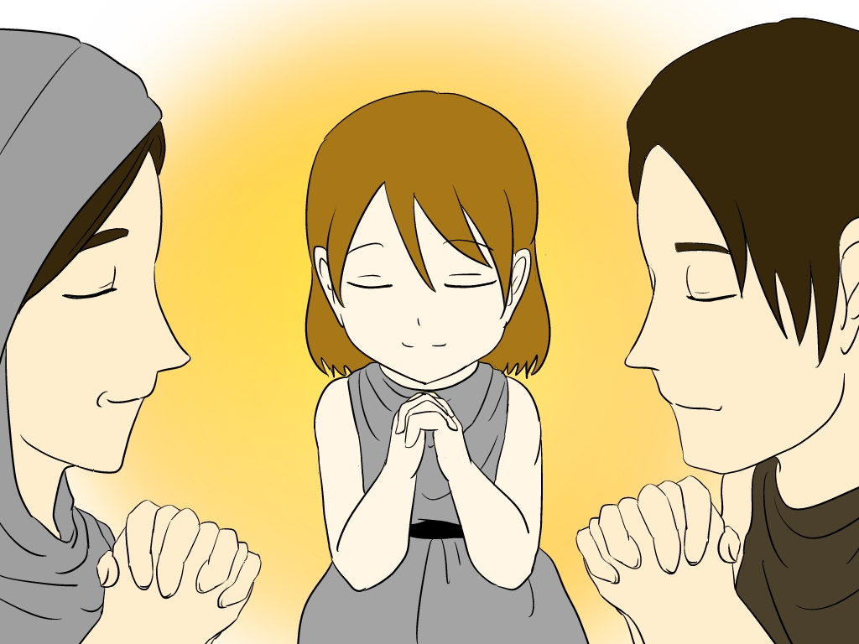
ナオミ ルツ キルヨン

Slide 4
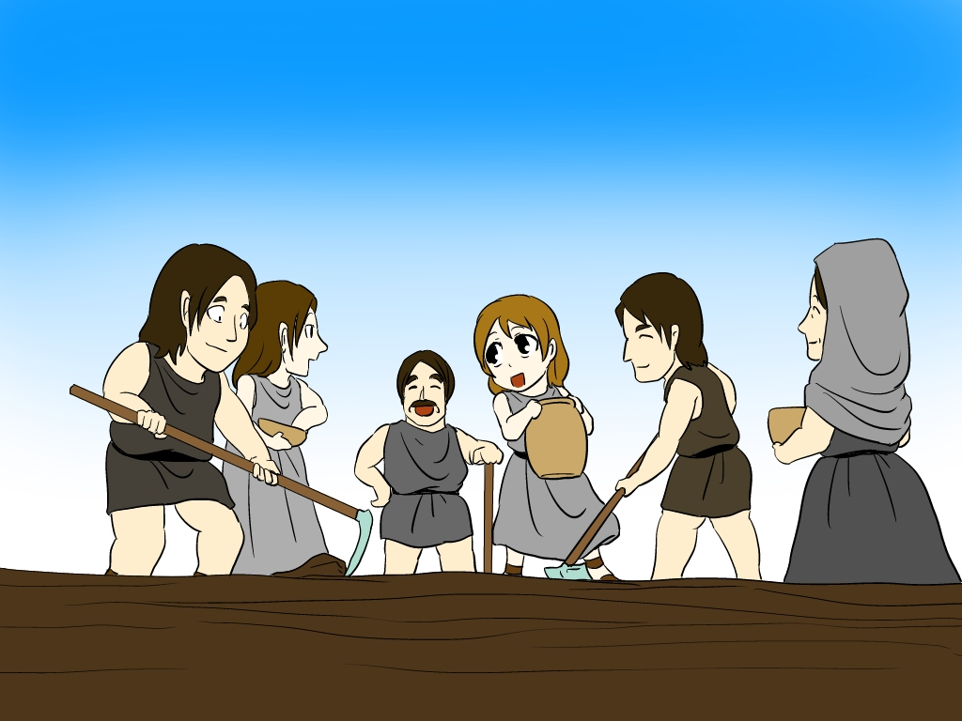

Slide 5
しかし
ある日・・・かなしいじけんが

Slide 6
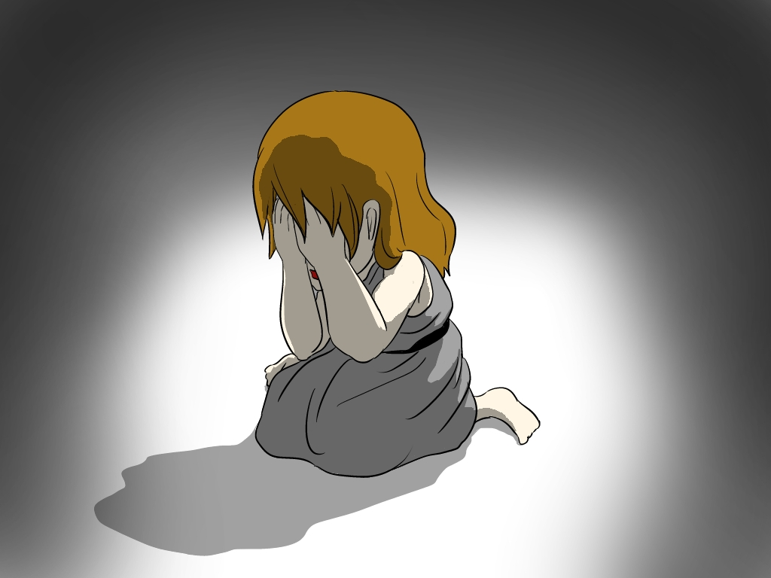

Slide 7
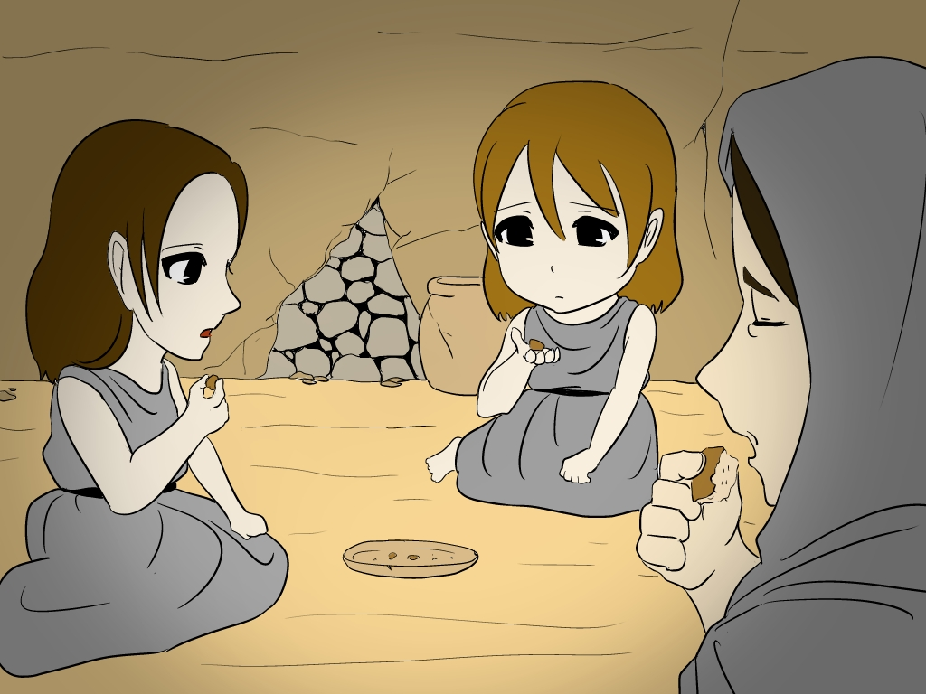
オルパ

Slide 8
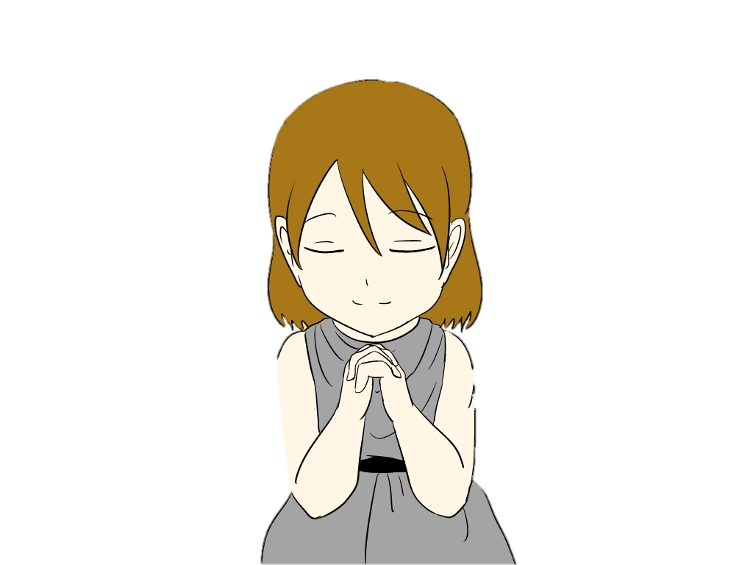
あなたの神はわたしの神

Slide 9
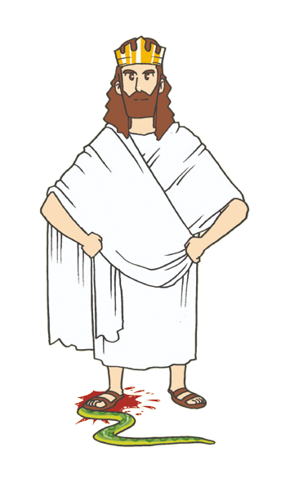
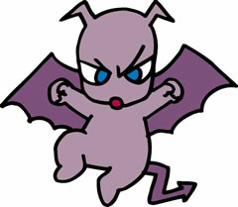
サタン
Notes:
最後まで滅びの中にに引っ張っていくサタン

Slide 10
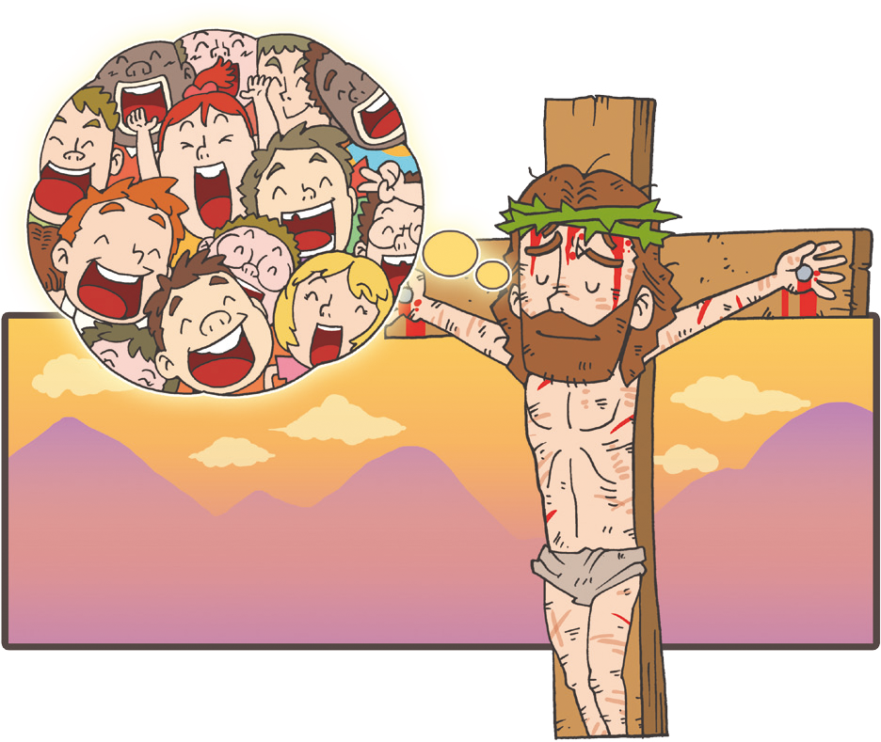
つみ
Notes:
神様を離れた罪の問題から来る災いとのろい

Slide 11
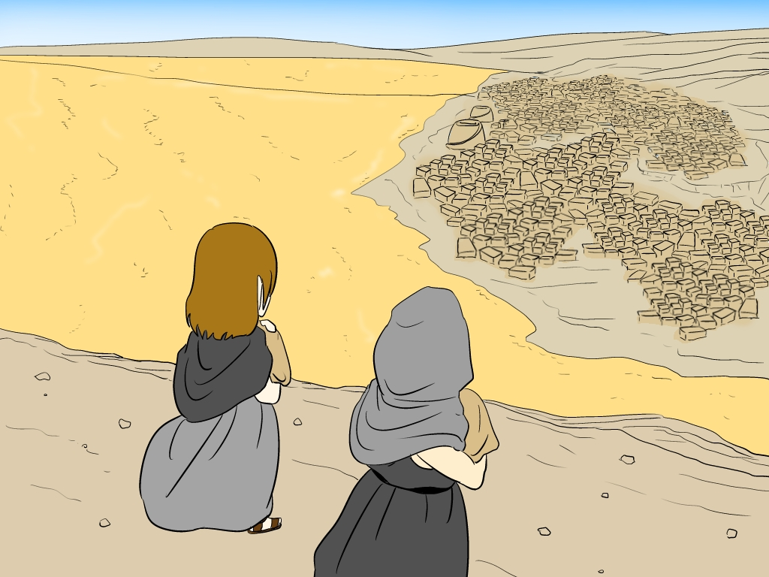

Slide 12
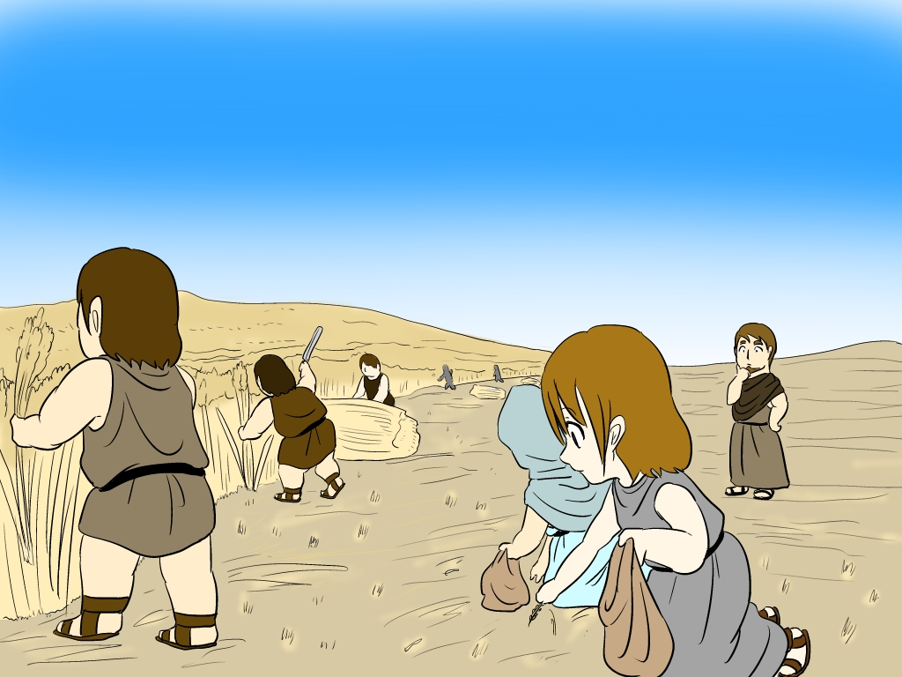

Slide 13
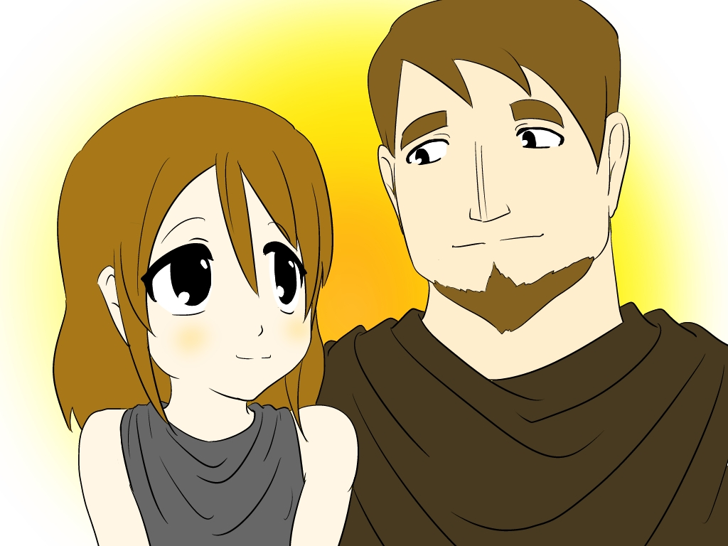
ボアズ

Slide 14
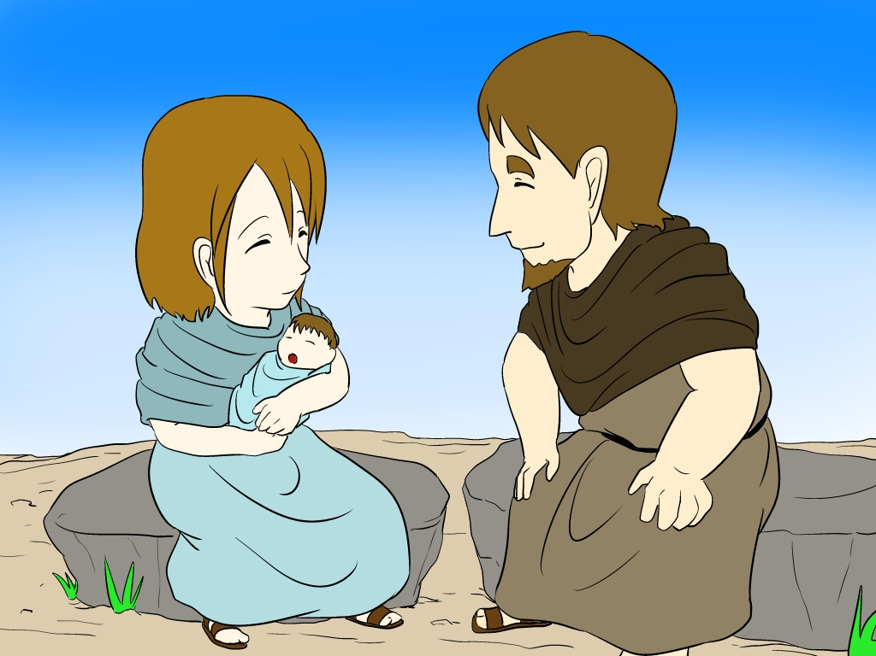

Slide 16
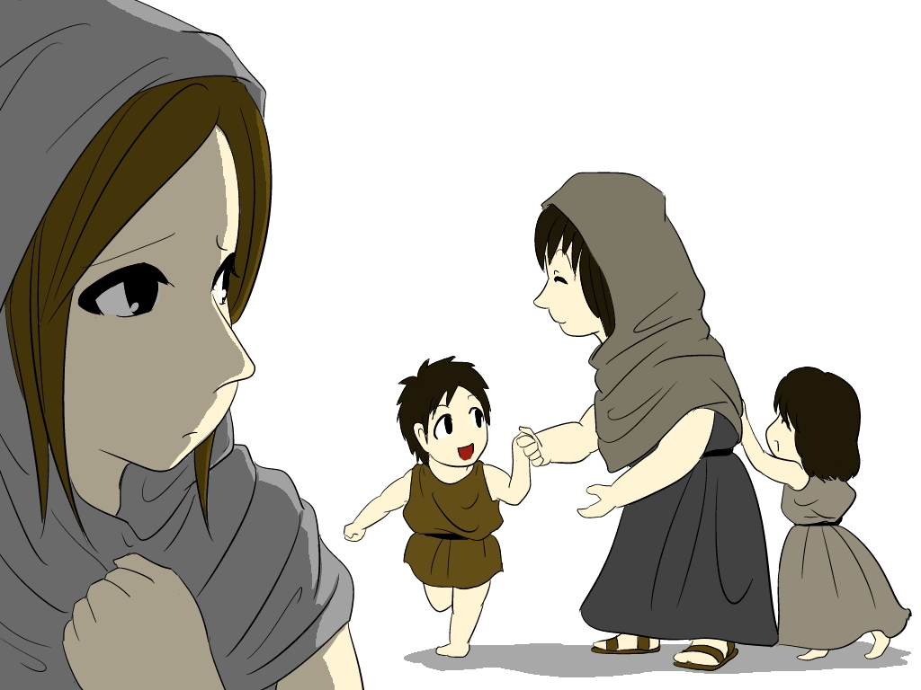
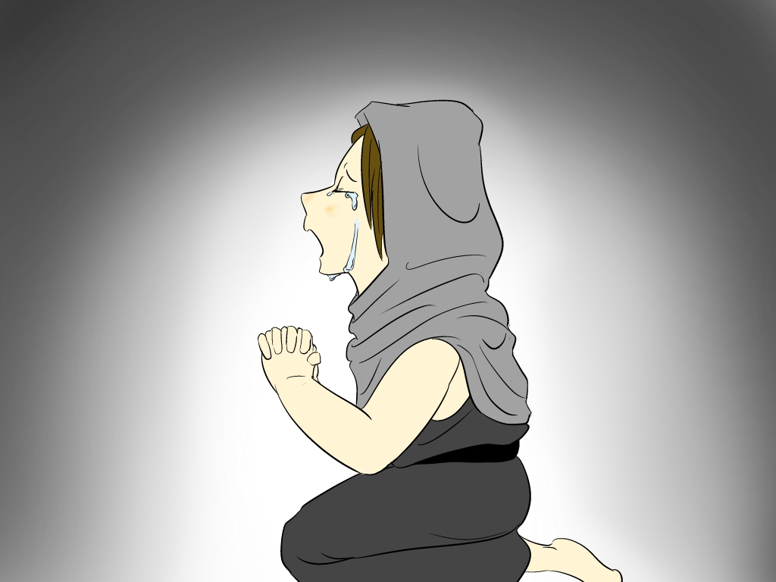
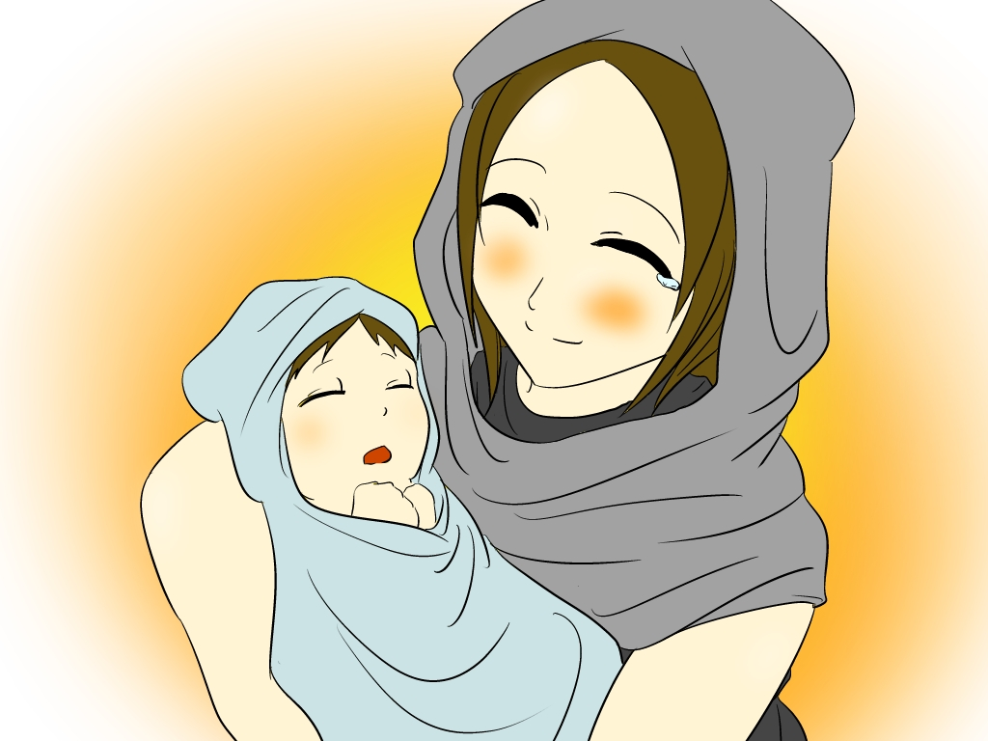
つづく

